Slide 1
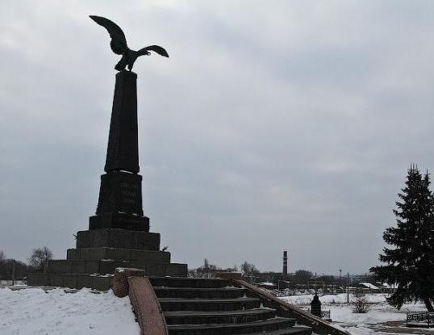
Недаром помнит вся Россия про день Бородина!
«…ежели уж так пошло – надо драться, пока Россия может и пока люди на ногах, ибо война теперь необыкновенная и национальная, и надо поддержать честь свою и славу».
П. Багратион
ГБОУ СОШ №632
ГОРОД МОСКВА
Учителя начальных классов:
Хромова С.В.
Немякина М.В.
2013

Slide 2
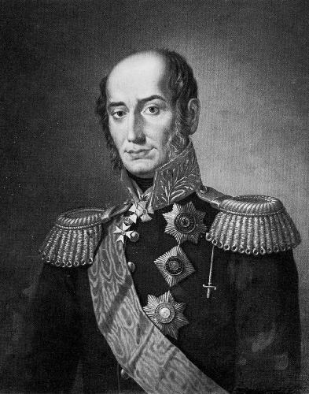
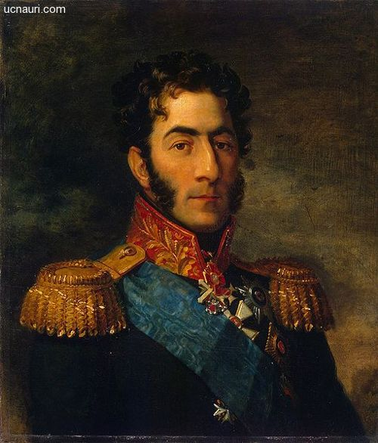
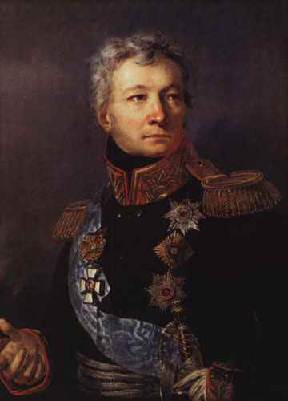
12 июня 1812 французская армия переправилась через р. Неман
Французская армия: «великая армия» - 600 тысяч, 1372 орудия, в состав входили воинские части подвластных Наполеону стран. Генералы и маршалы были талантливы и имели большой боевой опыт. Множество инонациональных частей шли на войну по принуждению, захватнические планы Наполеона были им чужды. Это делало « Великую армию» разобщенной, не спаянной единым духом.
Русская армия: 220 тысяч ( рекруты). Защита родной земли сплачивала солдат и офицеров, поднимала их патриотический дух. Русские войска были разделены
Барклай де Толли
П.И. Багратион
А. Тормасов
22 июля русские армии соединились у Смоленска

Slide 3
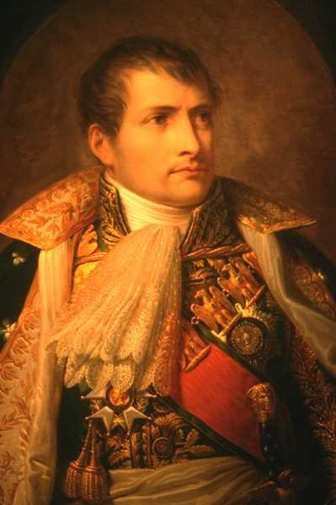
Наполеон был уверен в правильности выбранной стратегии: все решить одним ударом по направлению Вильно – Москва, навязать русским генеральное сражение, разгромить русские армии по одиночке, заставить русского императора подписать унизительный мир.
Наполеон надеялся раз и навсегда покончить с мощью России, вернуть ее к допетровским границам, отторгнуть ее западные территории в пользу союзников (Австрии и Пруссии), навязать России свой экономический диктат.
Наполеон Бонапарт -
император Франции

Slide 4
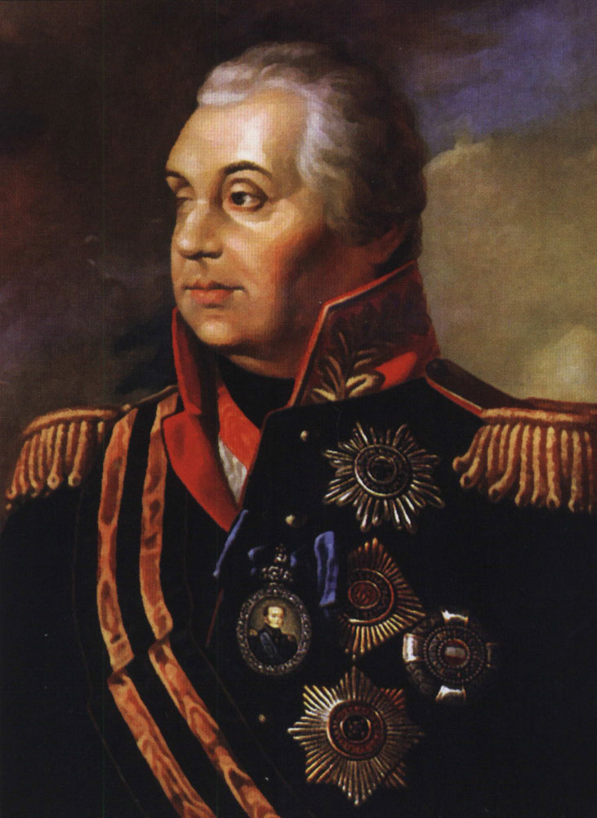
Михаил Илларионович
Голенищев- Кутузов
« Хитрый лис Севера» - так назвал Кутузова Наполеон.
Император Александр I назначил Кутузова верховным главнокомандующим русской армией. Солдаты с восторгом восприняли это назначение. Все только и повторяли: « Пришёл Кутузов бить французов!»
17 августа Кутузов принял командование армией.
Благодаря стратегии Кутузова огромная наполеоновская армия была практически полностью уничтожена.

Slide 5
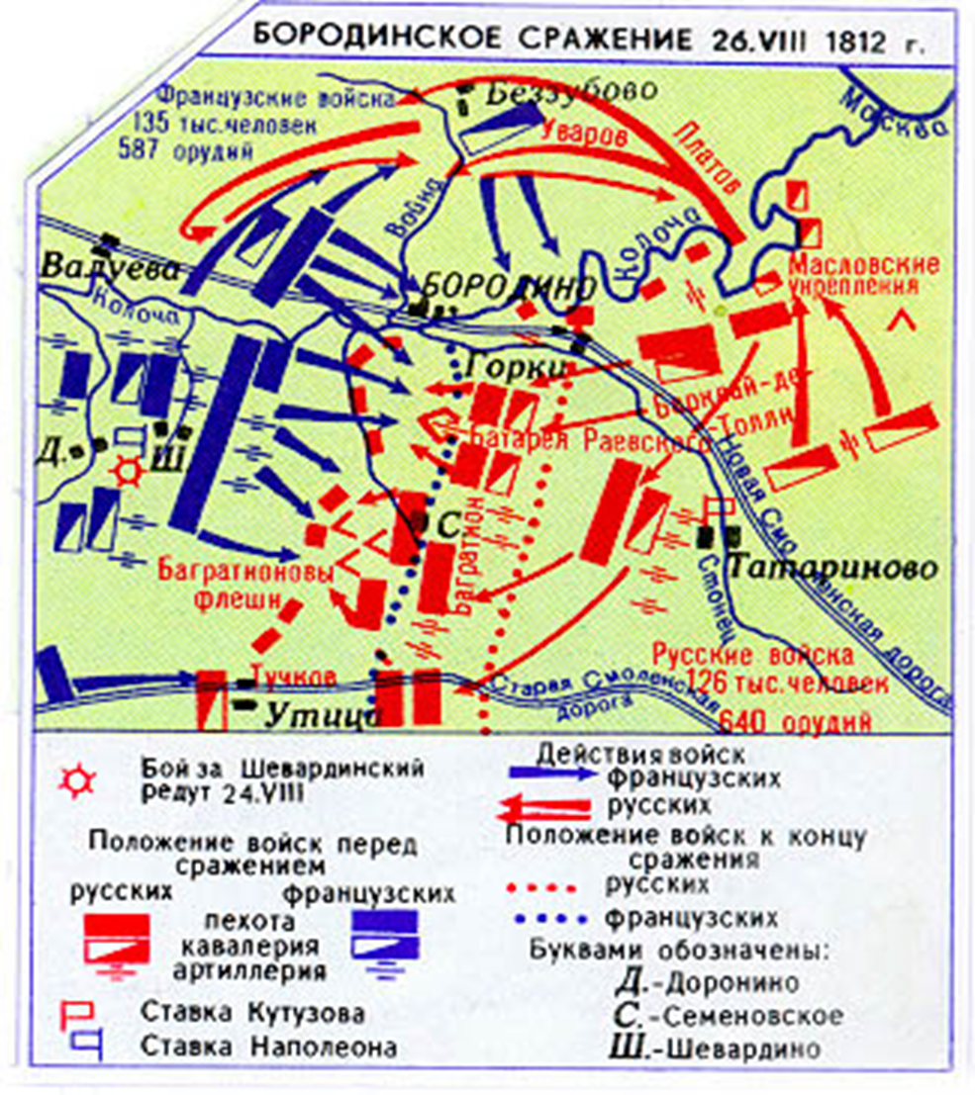
Схема Бородинской битвы

Slide 6
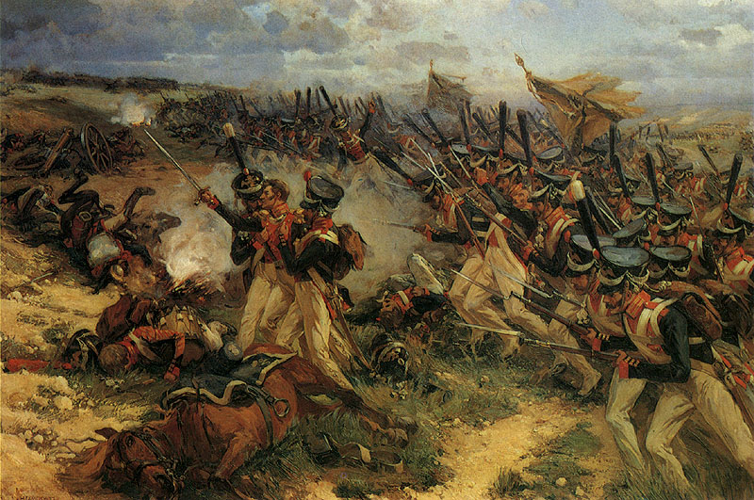
Начало Бородинского сражения

Slide 7
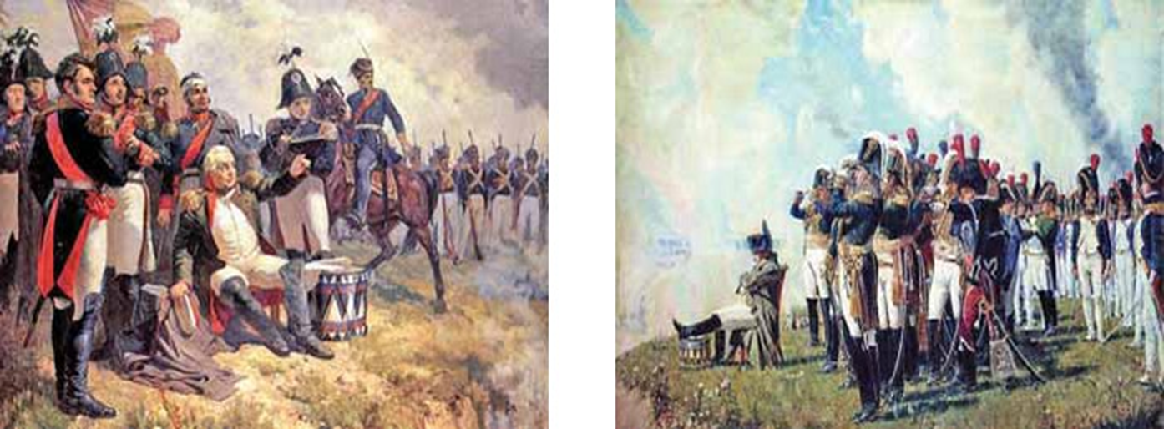
Полководцы внимательно следят за ходом боя
Бородинское сражение не принесло победы ни одной стороне. Но оно надломило дух непобедимой наполеоновской армии, вдохнуло новые силы в русские войска, показало патриотизм, неустрашимость, самоотверженность русских солдат, офицеров, генералов.

Slide 8
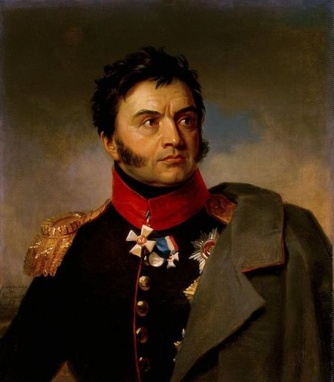
НИКОЛАЙ РАЕВСКИЙ
Воздействием на центр русской армии Наполеон рассчитывал затруднить переброску войск с правого крыла русской армии на Багратионовы флеши и тем самым обеспечить своим главным силам быстрый разгром левого крыла русской армии.
К моменту атаки вся вторая линия войск генерал – лейтенанта Раевского по приказу генерала Багратиона была снята на защиту флешей. Несмотря на это, атака была отражена артиллерийским огнём.

Slide 9
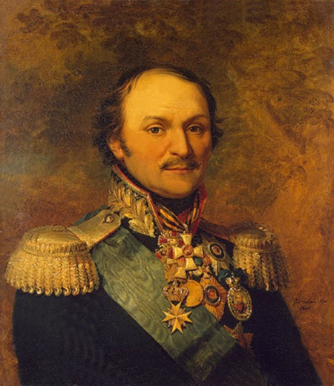
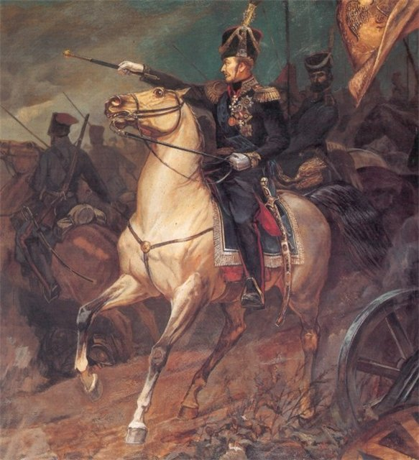
Платов Матвей Иванович
В критический момент сражения Кутузов принял решение о рейде конницы генералов от кавалерии Уварова и Платова в тыл и фланг противника. Платов переправился через реку Войну и, зайдя в тыл, вынудил противника сменить позицию.

Slide 10
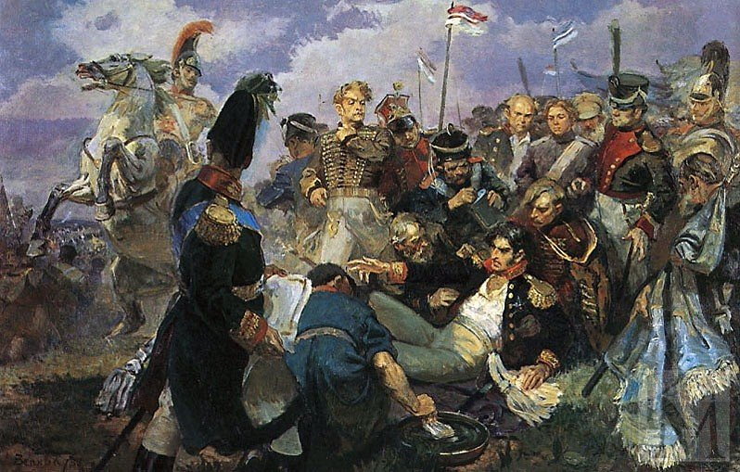
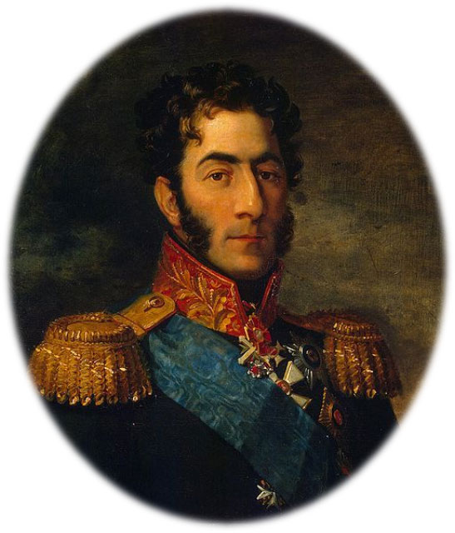
Пётр Иванович Багратион
Пётр Иванович Багратион командовал левым
крылом русской армии. Благодаря манёврам,
прекрасному видению ситуации, Багратиону
удавалось избежать окружения своей армии
французскими войсками. Во время сражения
был смертельно ранен.

Slide 11
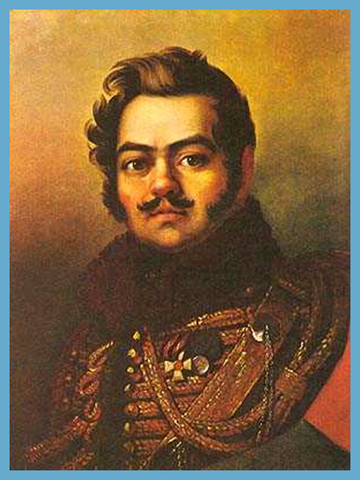
Отец партизанской войны –
Денис Давыдов
Вместе с регулярной армией с французами воевали и партизанские отряды под командованием Дениса Давыдова.
Партизанские отряды наносили урон живой силе противника, препятствовали обеспечению французов продовольствием и фуражом. Эти действия носили активный характер.

Slide 12
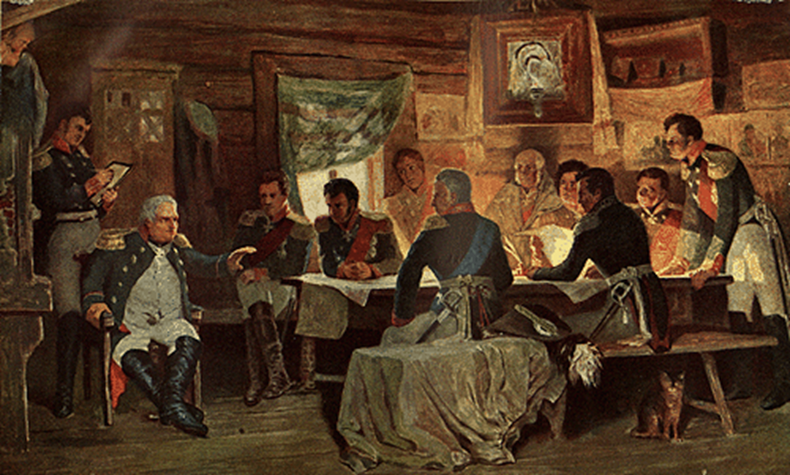
Военный совет в Филях
Кутузов : «Пока цела армия, есть надежда с честью закончить войну»
?
Дать сражение
Решение
Отступить, оставить Москву
ОТСТУПЛЕНИЕ

Slide 13
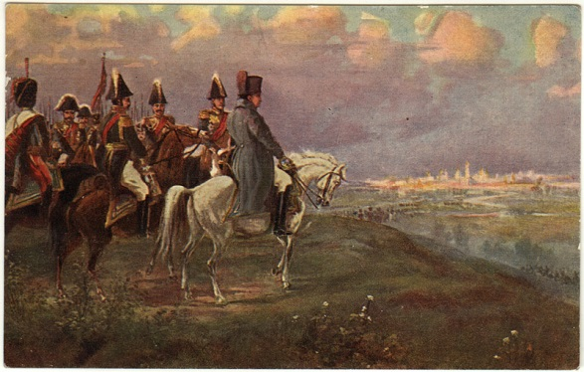
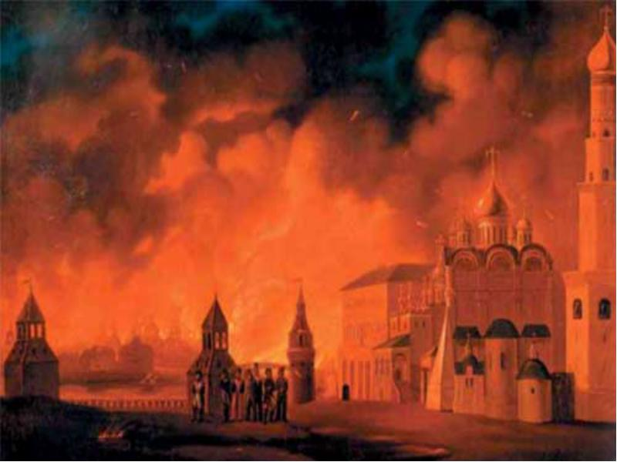
Наполеон у стен Москвы

Slide 14
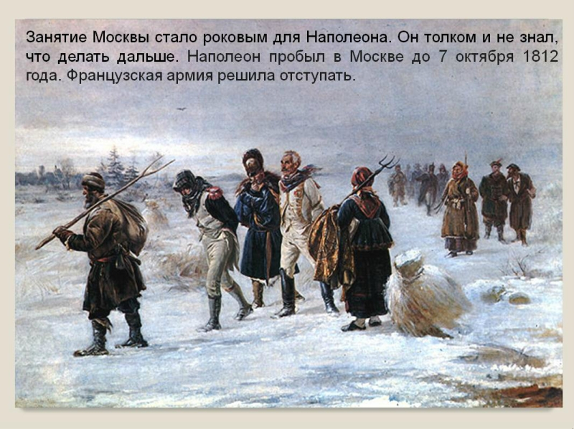
Начало отступления

Slide 15
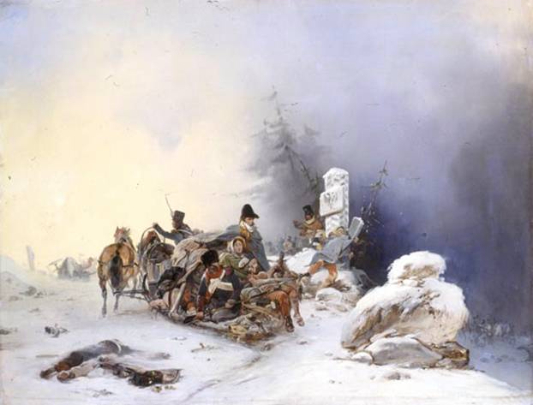
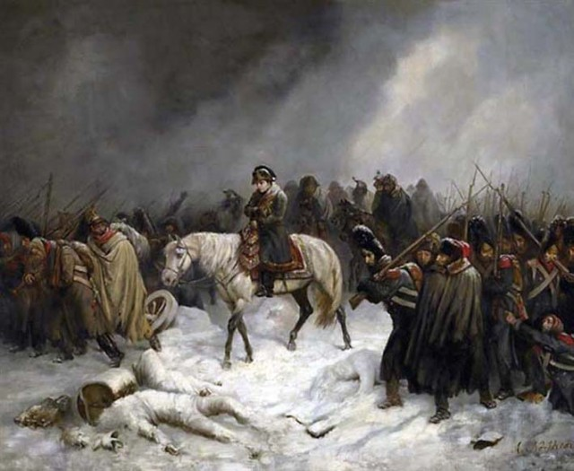
Бегство французских солдат

Slide 16
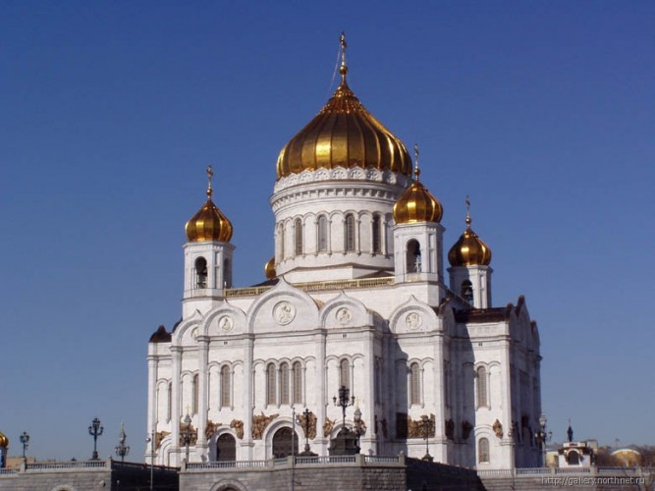
Храм Христа Спасителя
Был воздвигнут в благодарность за спасение России от Наполеоновского нашествия на народные деньги

Slide 17
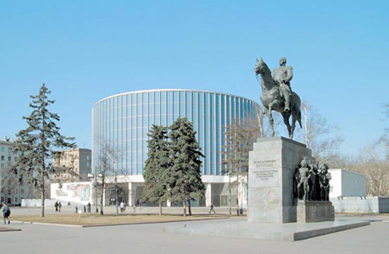
Музей- панорама «Бородинская битва»

Slide 18
Вопросы и задания
Почему Наполеон напал на Россию?
Кто такой Наполеон?
Кто такой Кутузов?
Почему в начале войны русская армия всё время отступала?
Как называлось крупнейшее сражение Отечественной войны 1812 года?
Почему Кутузов решил оставить Москву неприятелю?
Почему Наполеон решил покинуть Москву?
Как звали самого известного командира партизанского отряда, гусара и поэта?
Как вы думаете, благодаря чему России удалось одержать победу в этой войне?
Какой известный храм был построен в память победы над Наполеоном?
Что еще было построено в память об Отечественной войне 1812 года?

Slide 19

http://edric.ru.com/?c=result&query
http://www.biografii.ru/biogr_dop/barklai_de_tolli/barklai_de_tolli.php
http://images.yandex.ru/yandsearch?text=%D0%B1%D0%B0%D0%B3%D1%80%D0%B0%D1%82%D
http://polki.mirpeterburga.ru/guard/persons/new3918
http://nanotetechology.ucoz.ru/photo
http://war1812y.narod.ru/BWinP.html
http://histos-ret.my1.ru/photo/1812/1-0-16
http://skuka.forum2x2.ru/t393-topic
http://www.liveinternet.ru/users/3342196/post125885226/
http://tosol.ucoz.net/blog/matvej_ivanovich_platov_1751_1818_general_ot_kavalerii_ataman_platov/2013-04-26-1
http://www.myjulia.ru/post/429723/
http://www.likebook.ru/authors/view/10739/
http://mozhay.net/blogs/borodino-club/nagrady-otechestvenoi-voiny-1812-goda.html
http://abulavin.ya.ru/replies.xml?item_no=2164
http://do.gendocs.ru/docs/index-258266.html
http://alchevskpravoslavniy.ru/forum/viewtopic.php?f=27&t=393
http://e-skorohodova.livejournal.com/21439.html
http://maruschak3.narod.ru/index/0-14
1.1812– 2012. К 200 летию Отечественой войны. Москва, 2011
2.Д.Бантыш- Каменский. Российские генералиссимусы и генерал- фельдмаршалы. Москва, Эксмо,2008
3.М.Ю.Лермонтов «Бородино» Москва, «Кучково поле», 2013
4.И.В.Новокрещёнов. Отечественная война 1812 года. Москва, 2012
5.Отечественная война 1812 года. Энциклопедия. Москва, 2004
6.В. Пикуль. Исторические миниатюры, Москва,1988.
7.А.С.Пушкин «Евгений Онегин», Москва, 2009.

